Slide 1
美学漫谈
中大附中 陶术

Slide 2
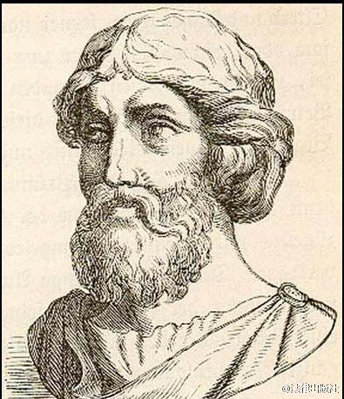
美的本质——美羊羊的困惑
美在自然
美在生活
美在理式
美在无目的的合目的性
人的本质力量的对象化
距离产生美：穷人的风景、黄山人的黄山、富人的矿石

Slide 3
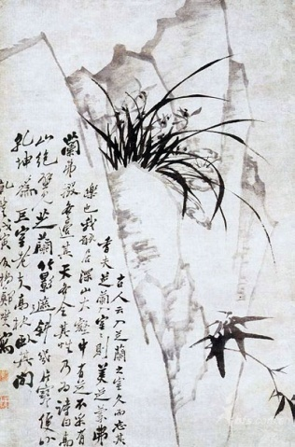
移情——自然的人化
劳动是人类一切社会活动的原动力：从青铜器的怪兽到文人的四君子。
西方美学中的代表性论。来自心理学，王国维认可。我们人的主观感情移到外物中去，是外物生命化，具有人的感情。“临春风，思浩荡。望秋云，神飞扬。” “子非鱼焉知鱼之乐，知鱼之乐焉知鱼之痛。” “感时花溅泪，恨别鸟惊心。”

Slide 4
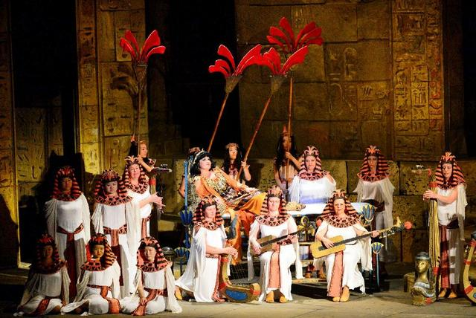
美的范畴——没有完美
形态：悲剧、喜剧、崇高、优美、壮美
分类：自然美、社会美、艺术美、科学美、技术美、形式美……

Slide 5
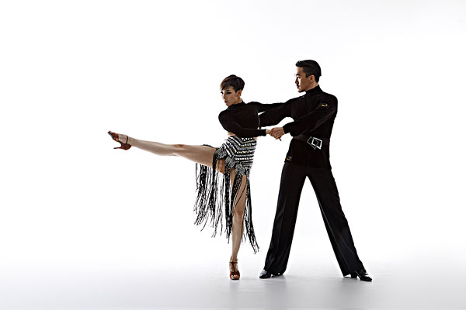
美感——欲辨已忘言
根源：理念？移情？直觉？内模仿？性本能？快感？（朱光潜：女神和美女）
差异：优美壮美、传统与创新、民族、时代、阶级
特征：直觉性、愉悦性、超越性
心理：感觉、知觉、理解、共鸣、联想、情境、意象、通感

Slide 6
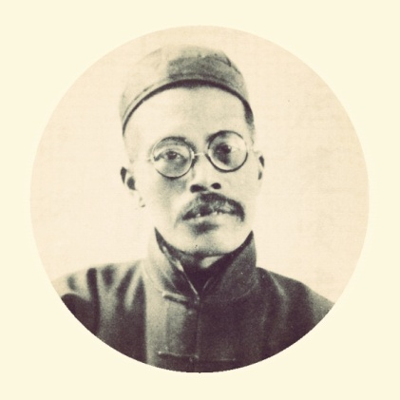
美在身边
生活中的美学：简单就是美、丑鬼多作怪、高大上、清水出芙蓉……
他们都是美学家：孔子、庄子、达尔文、达芬奇、谢赫“六法” 、郭熙、王国维、顾恺之、齐白石……
美学家：黑格尔、康德、柏拉图、朱光潜、宗白华、王朝闻、蔡仪、李泽厚……

Slide 7
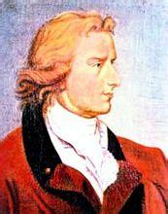
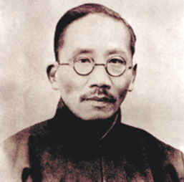
美育——美感教育
五育第四。美育应该渗透到各学科：思品、语文、艺术学科等。
蔡元培说“以美育代宗教”
教育作用、认识作用、审美作用
所有的课堂都应该是美感课堂：回归艺术；愉悦情感；立足文化；

Slide 8


